Slide 1
Java alkalmazások
2. Előadás

Slide 2
A JAVA PROGRAMOZÁSI NYELV
A Java programozási nyelv szerkezete vázlatosan a következő (más nyelveké többé-kevésbé hasonló):
csomag → osztály → metódus → utasítás → kifejezés
→ adattag → inicializáló kifejezés

Slide 3
KIFEJZÉSEK, UTASÍTÁSOK, BLOKKOK
A kifejezés változók, literálok, operátorok és metódushívások olyan sorozata, amely figyelembe veszi a nyelv szintaxisát és egy értéket ad vissza.
Az utasítás egy konkrét futási egységet hoz létre.
Az utasításokat kapcsos zárójelek közé csoportosítva { és } kapjuk meg az utasításblokkokat.

Slide 4
KIFEJZÉSEK, UTASÍTÁSOK, BLOKKOK
Kifejezés utasítások:
Utasításokba szervezet kifejezések (az utasítások pontosvesszővel befejeződnek):
értékadó kifejezések
++ és -- használata
metódushívások
objektumot létrehozó kifejezések
Példák:
aValue = 8933.234; //értékadó utasítás
aValue++; //növelés
System.out.println(aValue); //metódus hívás
integerObject = newInteger(4); //objektum létrehozás
Deklarációs utasítások:
Létrehoznak egy változót.
Példa:
Double aValue = 8933.234; //deklarációs utasítás

Slide 5
KIFEJZÉSEK, UTASÍTÁSOK, BLOKKOK
Végrehajtás-vezérlő utasítások:
Szabályozzák, hogy az utasítások milyen sorrendben hajtódnak végre.
Példák:
for ciklus
if utasítás
Blokk:
A blokk nulla vagy több utasítás kapcsol zárójelek között, amely használható bárhol, ahol az önálló utasítások megengedettek.
Példák:
if (Character.isUpperCase(aChar)) {
System.out.println("The character " + aChar + " is upper case.");
} else {
System.out.println("The character " + aChar + " is lower case.");
}

Slide 6
VÉGREHAJTÁS-VEZÉRLŐ UTASÍTÁSOK
FOR CIKLUS:
for (inicializálás; feltétel; növekmény) {
utasítás(ok);
}
Példa:
for (int i = 0; i < 10; i++) {
System.out.println(”Ciklus változó értéke: ” + i);
}

Slide 7
VÉGREHAJTÁS-VEZÉRLŐ UTASÍTÁSOK
Speciális esetek:
Végtelen ciklus:
for(;;) {
utasítás(ok);
}
Több változós és több feltételes for ciklus:
for (int a = 0, b = 1; a < 10, b < 5; b = a + 1, a++) {
…
}

Slide 8
VÉGREHAJTÁS-VEZÉRLŐ UTASÍTÁSOK
Gyűjteményeken és tömbökön való bejárás a kibővített for ciklussal (Java 5.0-tól kezdve érhető el).
Gyűjtemény esetén:
List<Integer> list = new ArrayList<Integer>();
list.add(1);
list.add(2);
for(int element : list) {
System.out.println(element);
}
Tömb esetén:
int[] array = {1, 2, 3, 4};
for(int element : array) {
System.out.println(element);
}

Slide 9
VÉGREHAJTÁS-VEZÉRLŐ UTASÍTÁSOK
  ELŐLTESZTELŐ CIKLUS:
  Megvizsgálja a feltételt, ha igaz, akkor végrehajtja az utasítást.
  Példa:
  int szam = 0;
  while(szam != 4) {
  System.out.println(szam);
  szam++;
  }

Slide 10
VÉGREHAJTÁS-VEZÉRLŐ UTASÍTÁSOK
  HÁTULTESZTELŐ CIKLUS:
  Előbb végrehajtja az utasítást, majd vizsgálja a feltételt, hogy kell-e újra végrehajtani vagy nem.
  Példa:
  int szam;
  do {
  Scanner scanner = new Scanner(System.in);
  szam = scanner.nextInt();
  } while(szam < 50);

Slide 11
VÉGREHAJTÁS-VEZÉRLŐ UTASÍTÁSOK
IF-ELSE UTASÍTÁS:
Lehetővé teszi, hogy a program valamilyen kritérium szerint kiválasztva futtasson más utasításokat. A kritérium mindig egy adott logikai kifejezés, amelynek értéke igaz vagy hamis értéket vehet fel.
Példák:
  int a = 4;
  int b = 2;
  if (a != b) {
  … belép ide a program …
  }
  if (a == b) {
  … nem lép be a program …
  } else if( a == 10) {
  … nem lép be a program …
  } else {
  … ide fog belépni …
  }

Slide 12
VÉGREHAJTÁS-VEZÉRLŐ UTASÍTÁSOK
Az if-else szintaktikának létezik egy változata, amelyet egy három operandusú operátor valósít meg :
  int a = 4;
  int b = 2;
  String result = (a == b ? ”Egyenlő” : ”Nem egyenlő”);

Slide 13
VÉGREHAJTÁS-VEZÉRLŐ UTASÍTÁSOK
SWITCH-CASE UTASÍTÁST:
Akkor használjuk, ha egy egész szám értéke alapján akarunk végrehajtani utasításokat.
  int szam = 1;
  switch(szam) {
  case 0:
  … a szam változó értéke 0 …
  break;
  case 1:
  … a szam változó értéke 1 //ez az ág fog lefutni
  break;
  default:
  … Nem volt ilyen érték a case ágak között …
  break;
  }

Slide 14
VÉGREHAJTÁS-VEZÉRLŐ UTASÍTÁSOK
FELTÉTEL NÉLKÜLI VEZÉRLÉSÁTADÁS:
A Java programnyelv háromféle feltétel nélküli vezérlésátadást támogat:
break
continue
return
A break és a continue utasítások használhatjuk címkével, vagy anélkül. A címke egy azonosító, ami az utasítás előtt helyezkedik el. A címkét egy kettőspont követi.
Példa: statementName: someJavaStatement;

Slide 15
VÉGREHAJTÁS-VEZÉRLŐ UTASÍTÁSOK
BREAK UTASÍTÁS:
Két alakja van: címke nélküli és címkés:
A címke nélküli break:
  Használjuk switch-case ágakban, ahol átadja a vezérlést a switch-case utáni első utasításnak.
  Használjuk még ciklusokban (for, while, do-while), amelyekben átadja a vezérlést a ciklus utáni első utasításnak.
A címkés break:
  Átadja a vezérlést egy olyan külső utasításnak, amely a break címkéje által van azonosítva. Több utasításból is képes kiugrani.

Slide 16
VÉGREHAJTÁS-VEZÉRLŐ UTASÍTÁSOK
Címke nélküli break:
  for(…) {
  if(…) {
  break;
  }
  }
  //itt folytatódik a vezérlés
Címkés break:
  cimke: // a vezérlés ide kerül vissza
  for(…) {
  if(…) {
  break cimke;
  }
  }

Slide 17
VÉGREHAJTÁS-VEZÉRLŐ UTASÍTÁSOK
CONTINUE UTASÍTÁS:
A continue utasítást arra használható, hogy átugorjuk a ciklusmag hátralevő részét egy for, while, vagy do-while ciklusnak.
A címke nélküli alakja átugrik a legbelső ciklusmag végére és kiértékeli a logikai kifejezés értékét, ami a ciklust vezérli.
A címkés alakja átugorja a címkézett ciklus ciklusmagjának hátralevő részét.
Megjegyzés: A címke nélküli continue mindig kiváltható a ciklus átszervezésével, ilyen esetben ritkán is alkalmazzuk.

Slide 18
VÉGREHAJTÁS-VEZÉRLŐ UTASÍTÁSOK
Címke nélküli continue:
for(…) {
  if(…) {
  continue; // Átugorja a ciklus hátralévő részét
  }
  …
}
Címkés continue:
  cimke:
  for(…) {
  …
  for(…) {
  if(…) {
  continue cimke; // Átugorja a külső (címkezett) ciklus
  } // hátralévő részét
  …
  }
  …
  }

Slide 19
VÉGREHAJTÁS-VEZÉRLŐ UTASÍTÁSOK
RETURN UTASÍTÁS:
Az aktuális metódusból vagy konstruktorból való kilépésre használjuk.
A vezérlés visszaadódik annak az utasításnak, ami az eredeti hívást követi.
A return utasításnak két formája van:
  Értéket ad vissza:
  Példa: return 13;
  Nem ad vissza értéket
  Példa: return;

Slide 20
KIVÉTELKEZELÉS
A Java programozási nyelv egy kivételkezelésnek nevezett szolgáltatást nyújt, hogy segítse a programoknak a hibák felderítését és kezelését.
Amikor egy hiba történik, a program „dob egy kivételt”. Ez azt jelenti, hogy a program normális végrehajtása megszakad és megkísérel találni egy kivételkezelőt, vagyis egy olyan kódblokkot, amely a hibát le tudja kezelni.
A kivételkezelő blokk megkísérelheti a hiba kijavítását, vagy ha úgy tűnik, hogy a hiba visszaállíthatatlan, akkor szabályosan kilép a programból.

Slide 21
KIVÉTELKEZELÉS
Alapvetően három utasítás játszik szerepet:
  try:
    Egy olyan utasítás blokkot tartalmaz, amiben a kivétel dobása elképzelhető.
  catch:
    Egy olyan utasításblokkot tartalmaz, ami le tudja kezelni a megadott típusú kivételeket. Ezek az utasítások csak akkor hajtódnak végre, ha a try blokk utasítása a megadott típusú kivételt dobott.
    Több catch szekció szerepelhet egymás után.
  finally:
    Egy olyan utasítás blokkot tartalmaz, ami végrehajtódik akkor is, ha a try blokkban hiba történt és akkor is, ha nem.

Slide 22
KIVÉTELKEZELÉS
try {
utasítás(ok);
}
catch(Kivételtípus1 kivételobjektum) {
utasítás(ok);
}
…
catch(KivételtípusN kivételobjektum) {
utasítás(ok);
}
finally {
utasítás(ok);
}

Slide 23
KIVÉTELKEZELÉS
Léteznek előre definiált Kivételt kezelő osztályok (néhány példa):
IOException
IndexOutOfRangeException
NumberFormatException
RuntimeException
Minden kivétel az Exception ősosztálytól származik.
Az Exception ősosztály a Throwable osztálytól, az pedig az Object-től van örököltetve.

Slide 24
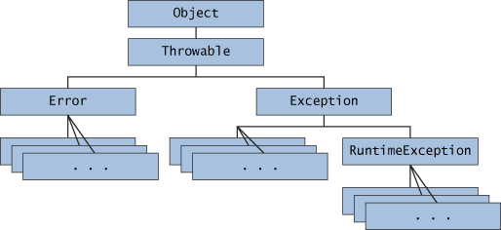
KIVÉTELKEZELÉS

Slide 25
KIVÉTELKEZELÉS
Saját kivételt kezelő osztály is létrehozható.
A kivétel dobásra minden metódus a throw kulcsszót használja:
throw someThrowableObject;
Saját kivétel osztályt kell írnunk, ha a következő kérdések bármelyikére igennel válaszolhatunk:
Olyan típusú kivétel osztályra van-e szükség, ami nem áll rendelkezésre a Java Platformban?
Fog segíteni a felhasználóknak, ha képesek lesznek megkülönböztetni a mi kivételeinket a mások által megírt kivételosztályoktól?
A kódunk több helyen fog-e kivételt dobni?
Ha valaki más kivételeit használjuk, a felhasználók hozzá fognak-e tudni férni azokhoz a kivételekhez?
  Egy hasonló kérdés: a csomagunknak függetlennek és önállónak kell-e lennie?

Slide 26
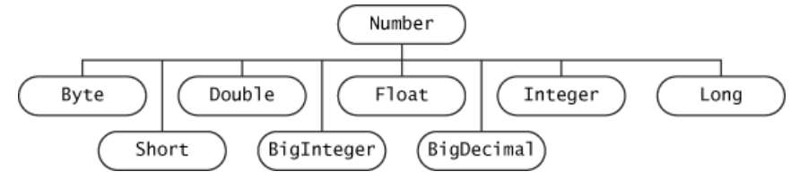
BURKOLÓ OSZTÁLYOK
A Java lehetővé teszi, hogy a többféle formátumú és méretű számok a legmegfelelőbb osztályból deklaráljuk:
A Number osztálytól származtatott osztályok:
  Byte, Short, Double, BigInteger, Float, BigDecimal, Integer, Long
Ezeken kívül:
  Boolean, Void, Character
Ezeket az osztályokat hívjuk csomagoló, vagy burkoló osztályoknak. Használatuk nélkülözhetetlen.
A BigInteger és BigDecimal kiterjeszti a hagyományos adattípusokat, és tetsző-leges pontosság alkalmazását engedi meg. A többi osztály a java.lang csomag része, a BigDecimal és a BigInteger a java.math csomagban van.
Néhány osztály ilyen burkoló osztályt vár paraméterként.
  Pl.: ArrayList osztály egy referencia típust vár.

Slide 27
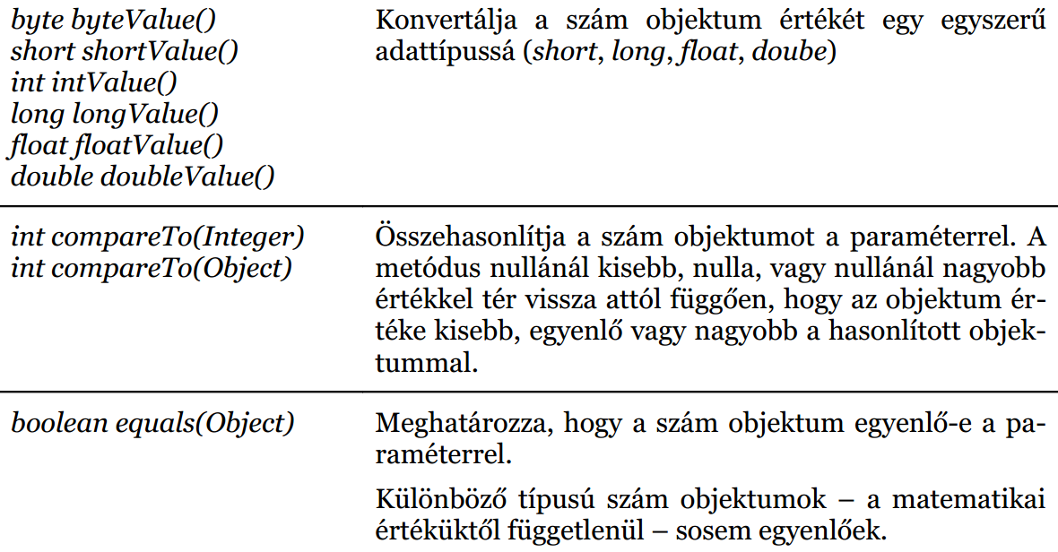
BURKOLÓ OSZTÁLYOK
Példák:
Float floatOne = new Float(14.78f - 13.78f);
Float floatTwo = Float.valueOf("1.0");
Double doubleOne = new Double(1.0);
Character c = new Character(’c’);
Number osztály összes leszármazott osztálya által tartalmazott metódusok:

Slide 28
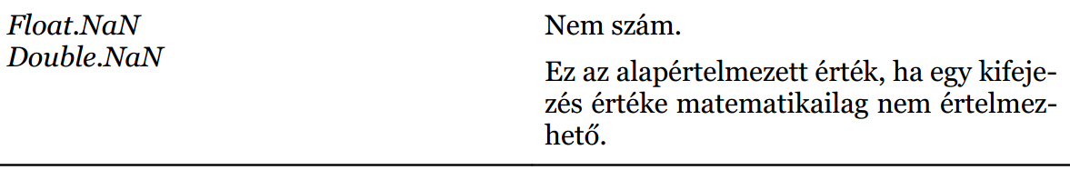
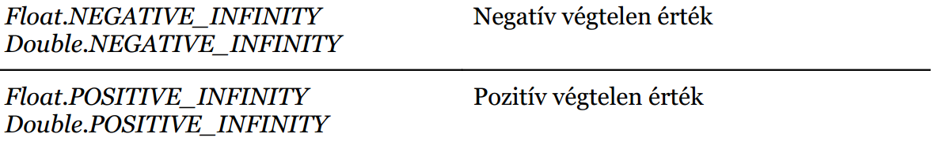
BURKOLÓ OSZTÁLYOK
A szám csomagoló osztályok több hasznos publikus és statikus konstanst tartalmaznak. Ezekre úgy tudunk hivatkozni kifejezésekben, hogy az osztály nevét és a konstanst egy ponttal választjuk el. Példák:
Integer.MIN_VALUE, Integer.MAX_VALUE
Hasznos konstansok a Float és Double osztályokból:

Slide 29
BURKOLÓ OSZTÁLYOK
A Character típusú objektum egyetlen karakter értéket tartalmaz.
A Character objektumot az egyszerű char változó helyett használjuk, amikor az objektum szükséges. Például: Átadunk egy karakter értéket egy metódusnak, ami megváltoztatja az értéket, vagy amikor egy karakter értéket helyezünk el egy adattárolóban.
A Character osztály néhány fontosabb metódusa:
boolean isUpperCase(char)
boolean isLowerCase(char)
char toUpperCase(char)
char toLowerCase(char)
boolean isLetter(char)
boolean isDigit(char)
boolean isLetterOrDigit(char)
boolean isWhiteSpace(char)
boolean isSpaceChar(char)
boolean isJavaIdentifierStart(char)
boolean isJavaIdentifierPart(char)

Slide 30
TÍPUSKONVERZIÓ
Gyakran adódik, hogy szövegből számot, esetleg számból szöveget kell kapni.
Szövegből számmá konvertálás:
  float a = Float.parseFloat(”3.6”);
Számból szöveggé konvertálás:
  float szam = 3.4f;
  String b = Float.toString(szam);
  String s = String.format(”%f értéke”, szam);

Slide 31
STRING, STRINGBUFFER, STRINGBUILDER OSZTÁLY
String-ek manipulálására a String, a StringBuffer és a StringBuilder osztály használható.
A String osztályban olyan sztringeket tárolunk, amelyek értéke nem fog változni.
A StringBuffer osztályt akkor használjuk, ha a szövegen szeretnénk változtatni, ezt elsősorban dinamikus karakterlánc készítésekor használjuk. A StringBuffer-ek használata biztonságos több szálas környezetben.
A StringBuilder osztály gyorsabb, mint a StringBuffer, de csak egy szálon használható biztonságosan.

Slide 32
STRING, STRINGBUFFER, STRINGBUILDER OSZTÁLY
String szoveg = ”Ez egy jó hosszú mondat.”;
char[] helloArray = {’h’, ’e’, ’l’, ’l’, ’o’};
String sz = new String(helloArray);
A StringBuffer és StringBuilder esetén a new kulcsszóval hozható létre új objektum. Példa:
StringBuilder s = new StringBuilder(15);
//15 karakter hosszú
Ha egy StringBuilder vagy StringBuffer objektum méret növelése során a szabad kapacitás elfogy, akkor egy új, kétszer akkora memóriaterület kerül lefoglalásra, ahová a régi tartalom átmásolásra kerül.

Slide 33
STRING OSZTÁLY
A String hossza:
  String s = ”Hello world!”;
  int length = s.length();
String összefűzés:
  String keruletSzoveg = ”Kerület: ”;
  int kerulet = 13;
  System.out.println(keruletSzoveg + kerulet + ” cm”);
Karakterek kiolvasása:
  String szoveg = ”Nagyon hosszú mondat.”;
  char aChar = szoveg.charAt(4); //o → 5. betű, 4. index

Slide 34
STRING OSZTÁLY
Szövegrészlet kivágása:
  String szoveg = ”Java programozás”;
  String sub = szoveg.subString(0, 4);
  // A 0. indextű a 4. indexig, ahol a 4. indexű elem
  // már nem lesz benne
  System.out.println(sub); //Java

Slide 35
STRING OSZTÁLY
Karakter vagy String keresése String-ben:
String s = ”Java Programozás”;
int index = s.indexOf(’a’); //1
String összehasonlítás:
boolean endsWith(String)
boolean startsWith(String)
boolean startsWith(String, int)
int compareTo(String)
int CompareTo(Object)
int compareToIgnoreCase(String)
boolean equals(Object)
boolean equalsIgnoreCase(String)

Slide 36
STRING OSZTÁLY
Példa String összehasonlításra:
String szoveg = ”java”;
if(szoveg == ”java”) {
  … Nem lép be a program …
}
if(szoveg.equals(”java”)) {
  … Belép a program …
}

Slide 37
STRING OSZTÁLY
Sokféle metódus létezik a String-ek módosításához.
A String objektumokat nem tudják módosítani, ezek a metódusok egy másik String-et hoznak létre, ez tartalmazza a változásokat.
String concat(String) A String végéhez láncolja a String paramétert.
String replace(char, char) Felcseréli az összes első paraméterként megadott karaktert a második paraméterben megadottra.
String trim() Eltávolítja az elválasztó karaktereket a String elejéről és a végéről.
String toLowerCase() Konvertálja a String-et kisbetűsre.
String toUpperCase() Konvertálja a String-et nagybetűsre.

Slide 38
STRING OSZTÁLY
Ha a String-eket szeretnénk szétválasztani valamilyen minta szerint, akkor a Java API erre lehetőséget biztosít:
StringTokenizer st = new StringTokenizer(”this is a test”);
while(st.hasMoreTokens()) {
  System.out.println(st.nextToken);
}
Kiíratás eredménye:
this
is
a
Test
A konstruktornak megadhatunk a szövegen kívül egy elválasztó-karaktereket tartalmazó String-et is.

Slide 39
STRINGBUFFER ÉS STRINGBUILDER OSZTÁLY
A StringBuffer-ek tartalma módosítható (StringBuilder-é is)
A StringBuffer metódusok közül néhány:
  StringBuffer append(char[])
  StringBuffer append(float)
  StringBuffer append(Object)
  StringBuffer append(String)
  StringBuffer delete(int, int)
  StringBuffer insert(int, String)
  StringBuffer replace(int, int, String)
  StringBuffer reverse()

Slide 40
IRODALOMJEGZÉK
Nagy G.: Java programozás v1.3, Creative Commons, Kecskemét,2007., pp. 43. – 60., 69. – 90., 153. – 163.

